Slide 1
Kraje ČR
Jan Hladký

Slide 2
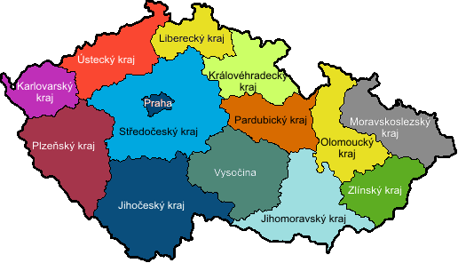
ČR-kolik má krajů?
ČR má 14 krajů.
Každý kraj má svého hejtmana.
Nejmenší kraj je kraj Praha, největší je
Středočeský.

Slide 3
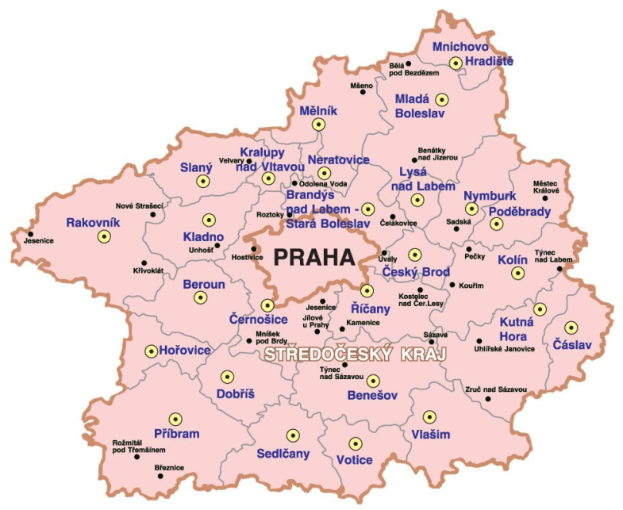
Kraj praha
Počet obyvatel: 1 263 591
Krajské město: Praha
Rozloha: 496km²
Primátor: Tomáš Hudeček
Historická země: Čechy
Nejvyšší bod: vrch Teleček (399 m.n.m.)
SPZ: A

Slide 4
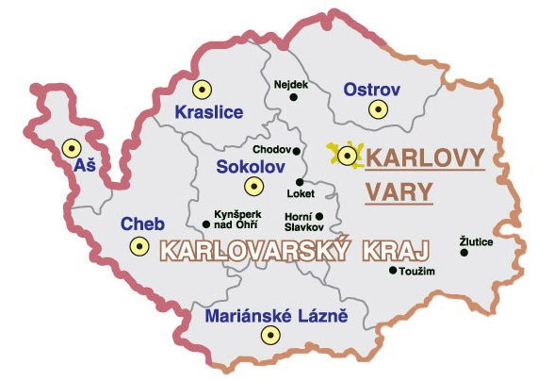
Karlovarský kraj
Počet obyvatel: 303 163
Rozloha: 3 314 km²
Hejtman: Josef Novotný (ČSSD)
Nejvyšší bod: Klínovec (1 244 m.n.m.)
Historická země: Čechy
Počet okresů: 3
Zemědělství: Brambory, řepka olejka,
Obilí-pšenice a ječmen
Průmysl: Minerální vody: Kyselka,
Mattoni
Pohoří Krušné hory, Slavkovský les
Krajské město: Karlovy Vary

Slide 5
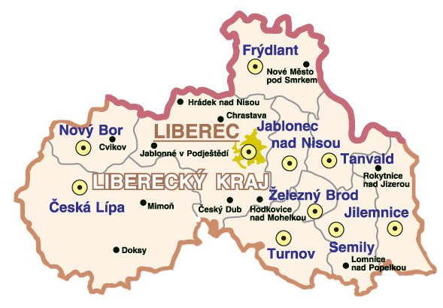
Liberecký kraj
Počet obyvatel: 438 600
Rozloha: 3 163 km²
Hejtman: Martin Půta (SLK)
Nejvyšší bod: Kotel (1 435 m)
Historická země: Čechy
Počet okresů: 4
Zemědělství: Pšenice, ječmen, brambory,
len
Průmysl: strojírenství, potravinářství
a sklářství
Pohoří Krkonoše
Krajské město: Liberec

Slide 6
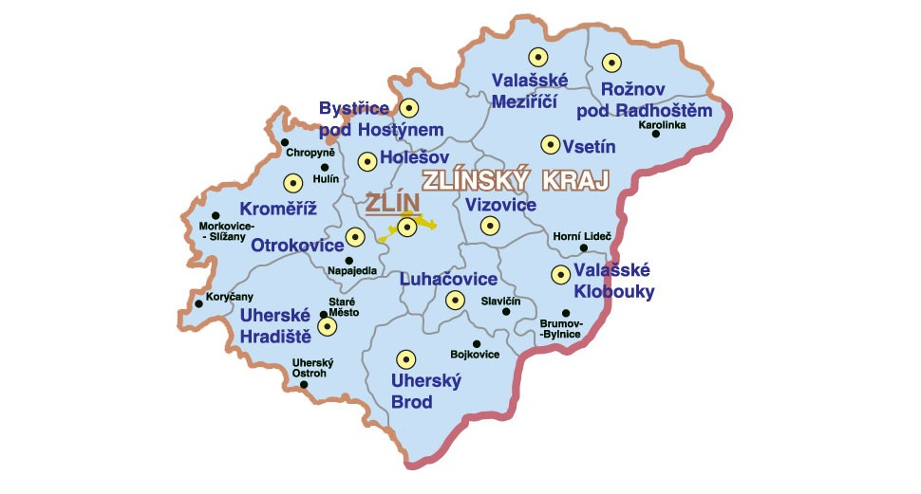
Zlínský kraj
Počet obyvatel: 600 000
Rozloha: 3 964 km²
Hejtman: Stanislav Mišák (ČSSD)
Historická země: Morava
Nejvyšší bod: Čertův mlýn (1 206 m n. m.)
Počet okresů: 4
Průmysl: gumárenský, kovodělný
a elektrotechnický.
Krajské město: Zlín

Slide 7
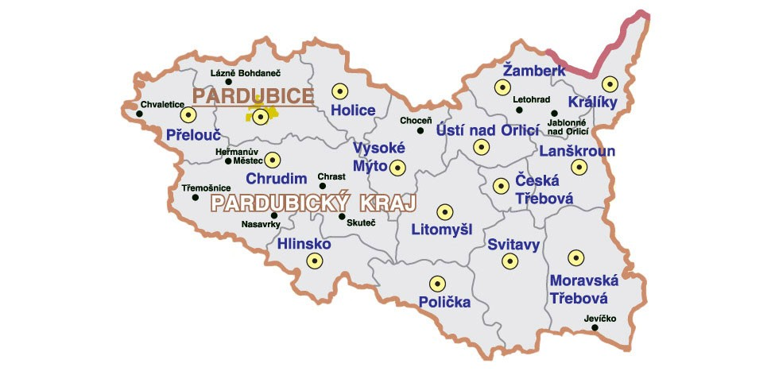
Pardubický kraj
Počet obyvatel: 516 411
Rozloha: 4 519 km²
Nejvyšší bod: Králický Sněžník (1 424 m)
Historická země: Čechy a Morava
Počet okresů: 4
Hejtman: Martin Netolický
Krajské město: Pardubice

Slide 8
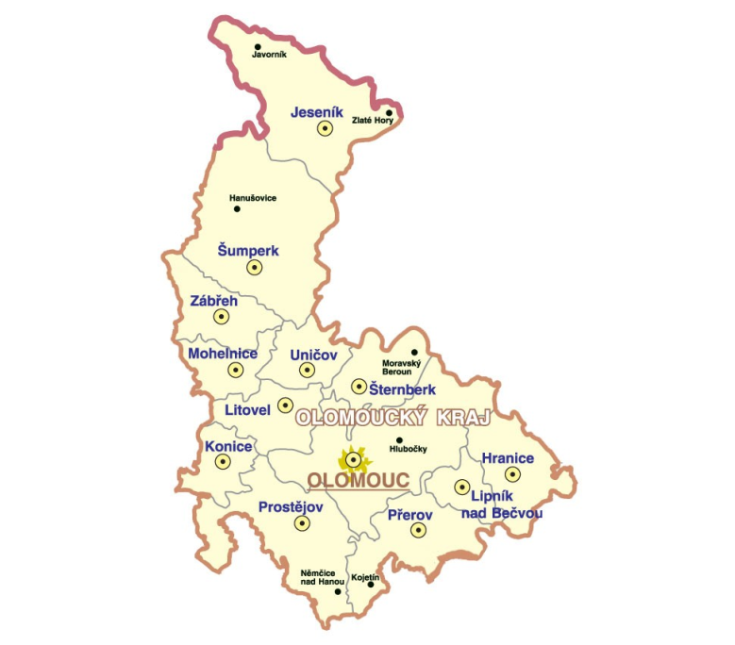
Olomoucký kraj
Počet obyvatel: 638 638
Rozloha: 5 267 km²
Hejtman: Jiří Rozbořil
Nejvyšší bod: Praděd (1491 m)
Počet okresů: 5
Historická země: Morava
Krajské město: Olomouc

Slide 9
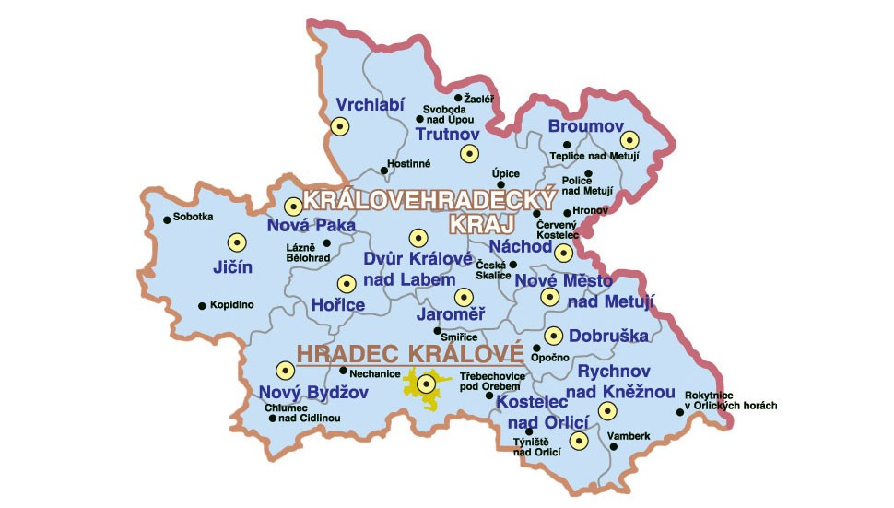
Královehradecký Kraj
Počet obyvatel: 553 856
Rozloha: 4 758 km²
Hejtman: Lubomír Franc
Nejvyšší bod: Sněžka (1603 m)
Historická země: Čechy
Krajské město: Hradec Králové

Slide 10
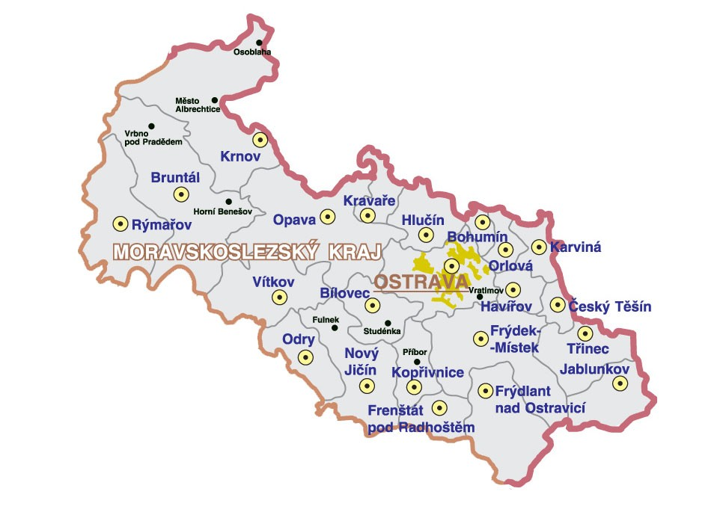
Moravskoslezský kraj
Počet obyvatel: 1 230 613
Hejtman: Miroslav Novák
Nejvyšší bod: Praděd (1491 m)
Historické země: Morava a Slezsko
Počet okresů: 6
Krajské město: Ostrava

Slide 11
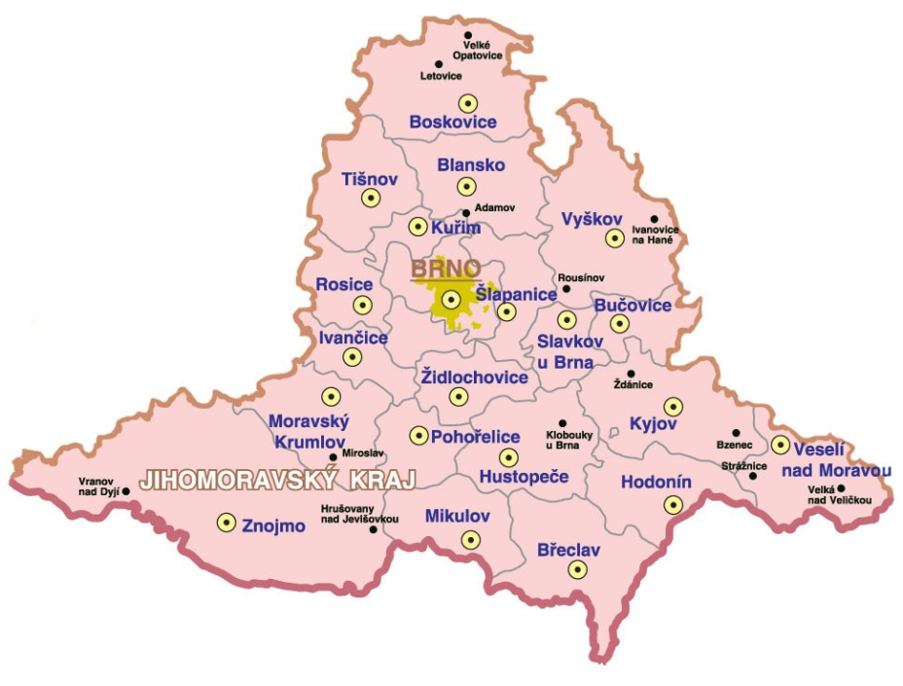
Jihomoravský kraj
Hejtman: Michal Hašek
Rozloha: 7 196,5 km²
Počet obyvatel: 1 166 313
Nejvyšší bod: Durda (838 m n. m.)
Počet okresů: 7
Krajské město: Brno

Slide 12
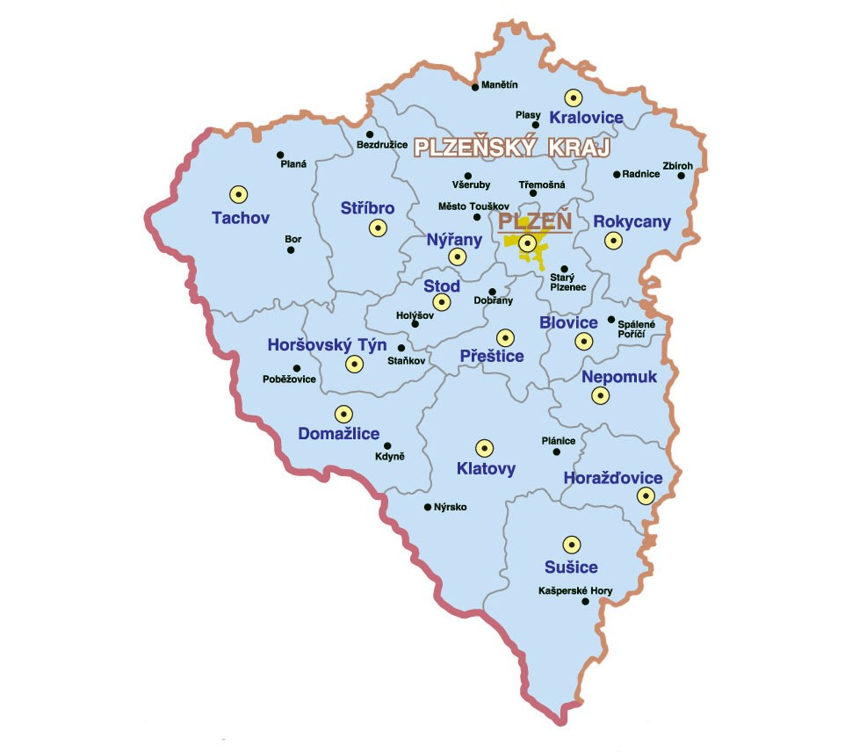
Plzeňský kraj
Rozloha: 7561 km²
Počet obyvatel: 571 709
Nejvyšší bod: Velká Mokrůvka (1370 m)
Historické země: Čechy
Krajské město: Plzeň

Slide 13
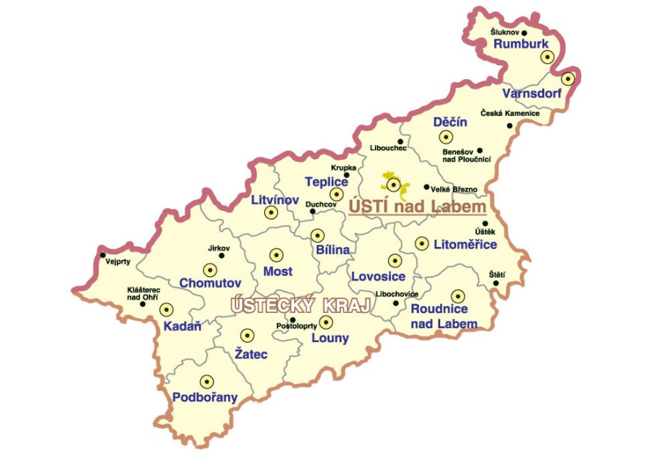
Ústecký kraj
Hejtman: Oldřich Bubeníček
Rozloha: 5 335 km²
Počet obyvatel: 828 026
Historické země: Čechy
Krajské město: Ústí nad Labem

Slide 14
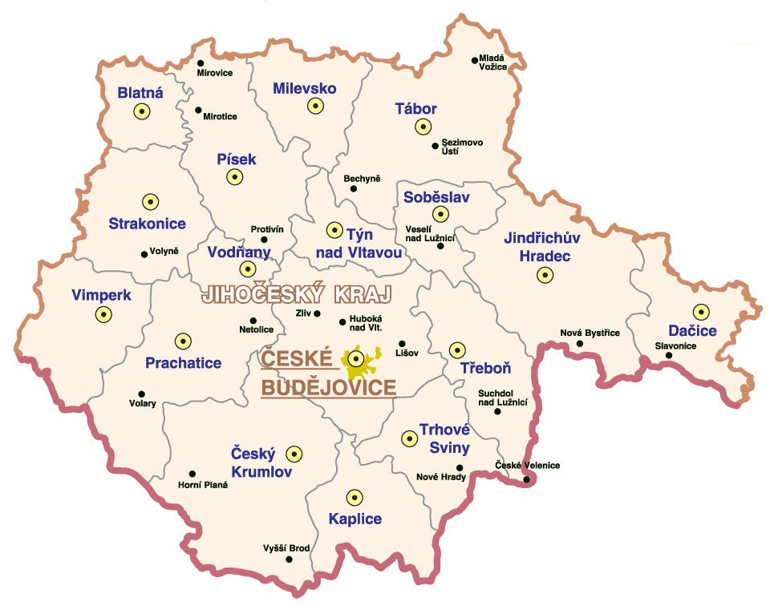
Jihočeský kraj
Hejtman: Jiří Zimola
Rozloha: 10 056 km²
Počet obyvatel: 636 138
Nejvyšší bod: Plechý (1 378 m)
Krajské město: České Budějovice

Slide 15
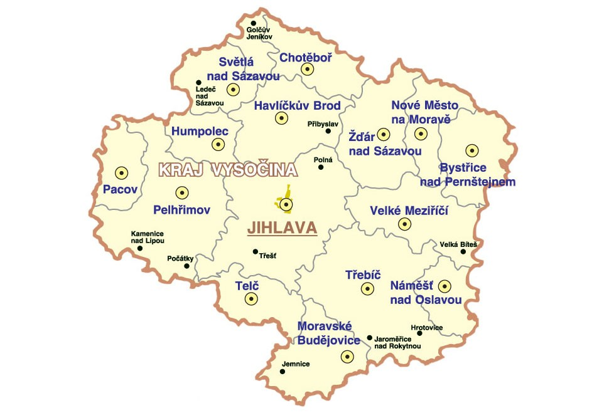
Vysočina
Hejtman: Jiří Běhounek
Rozloha: 6 795 km²
Počet obyvatel: 511 937
Nejvyšší bod: Javořice (837 m. n. m.)
Krajské město: Jihlava

Slide 16

Středočeský kraj
Hejtman: Miloš Petera
Rozloha: 11 014 km²
Nejvyšší bod: Tok (865 m)
Počet obyvatel: 1 279 345
Krajské město: Praha

Slide 17
Děkuji za pozornost
Zdroje: hlava, internet, sešit

